Slide 1
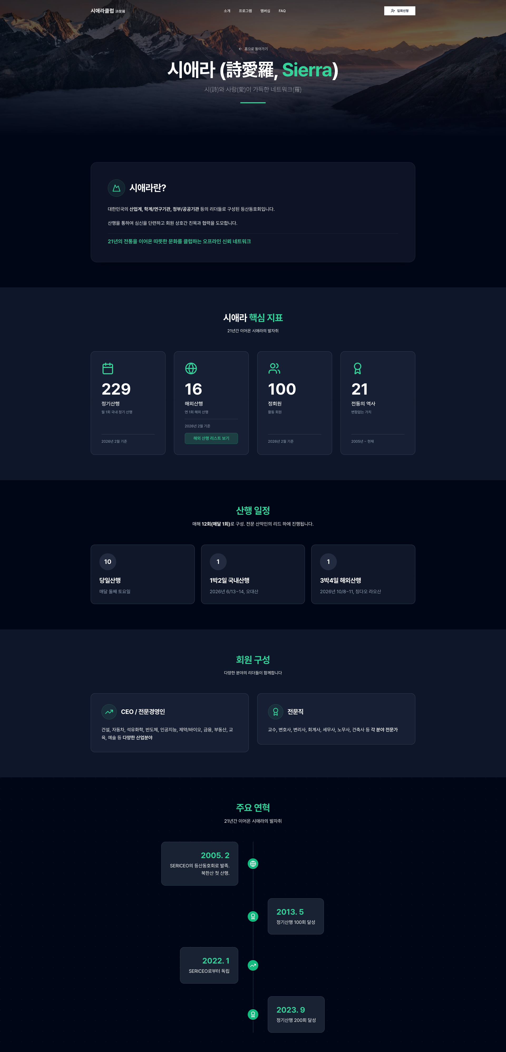
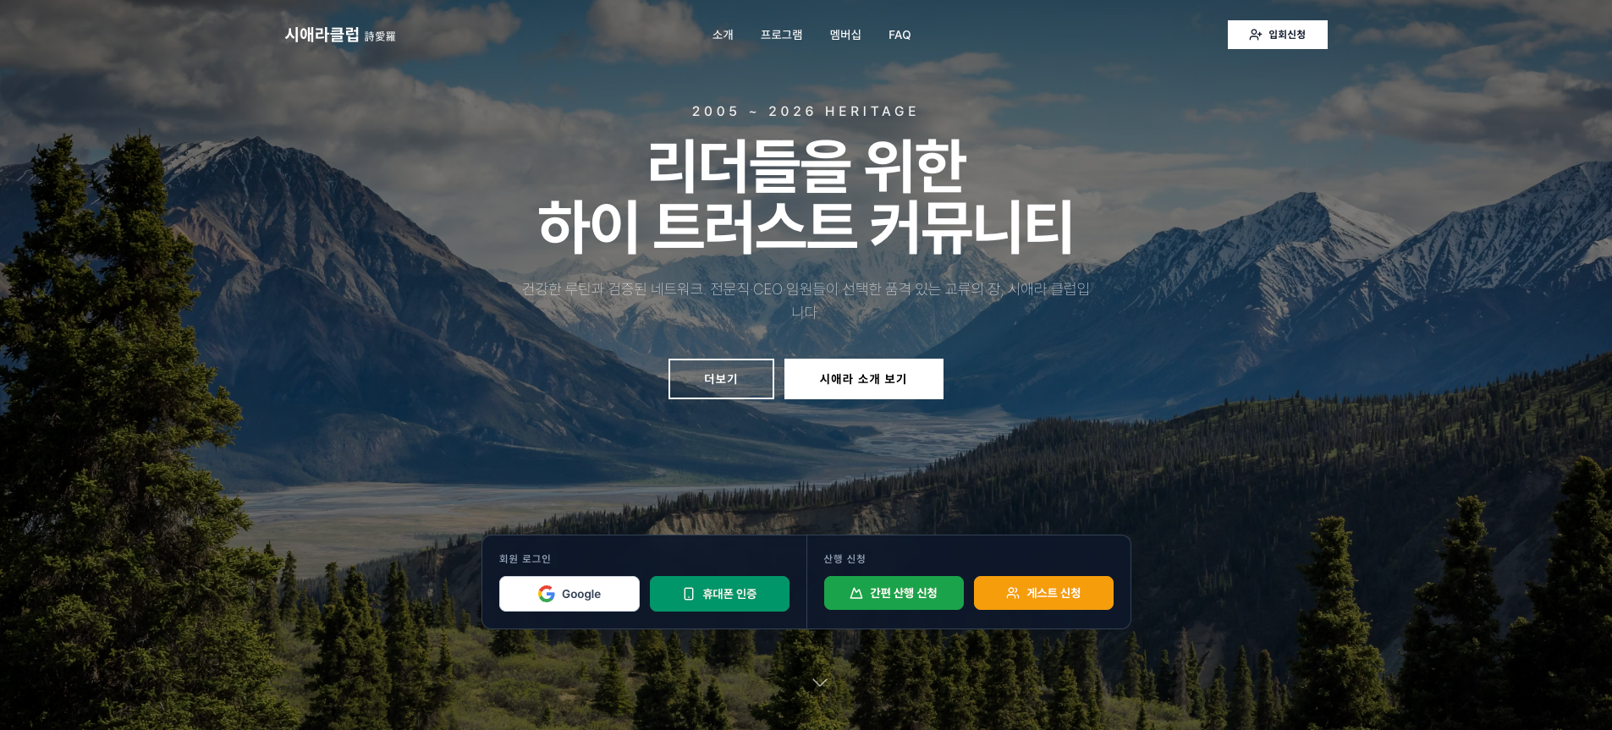
메인 페이지 : https://sierraclub.co.kr
로그인 및 간편산행, 게스트 산행 신청 등이 가능하며
외부에서도 누구나 방문 가능한 시애라에 대한 소개가 이루어지는 곳입니다.

Slide 2
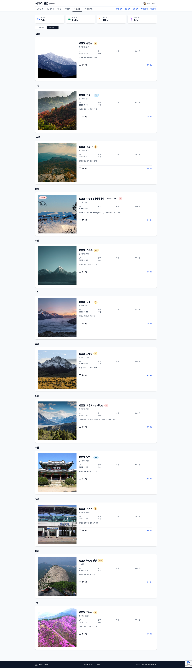
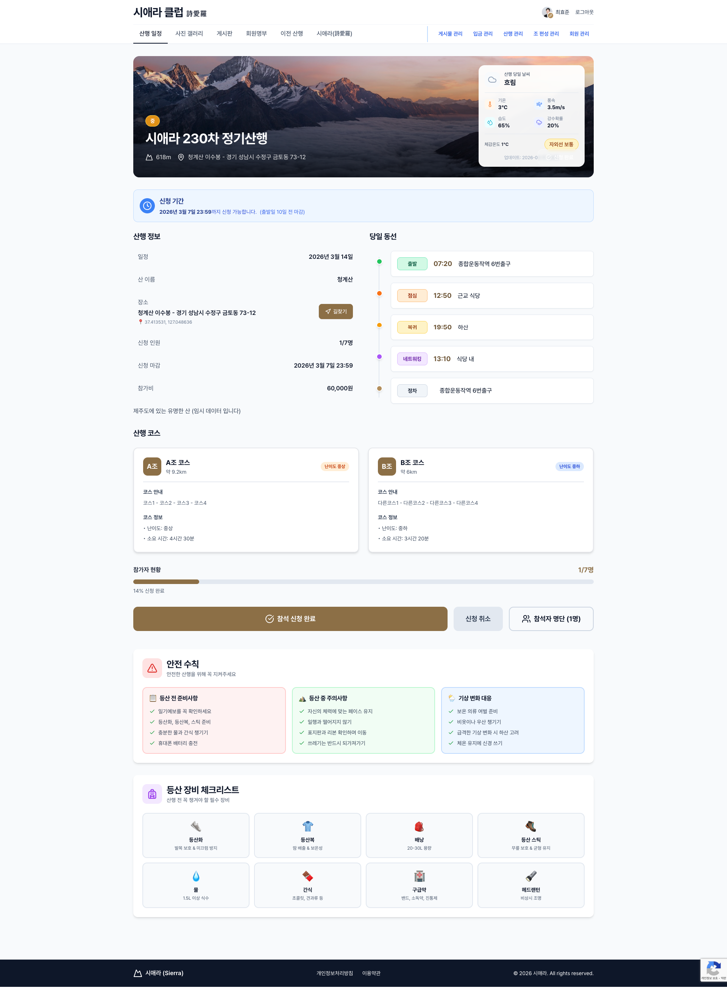
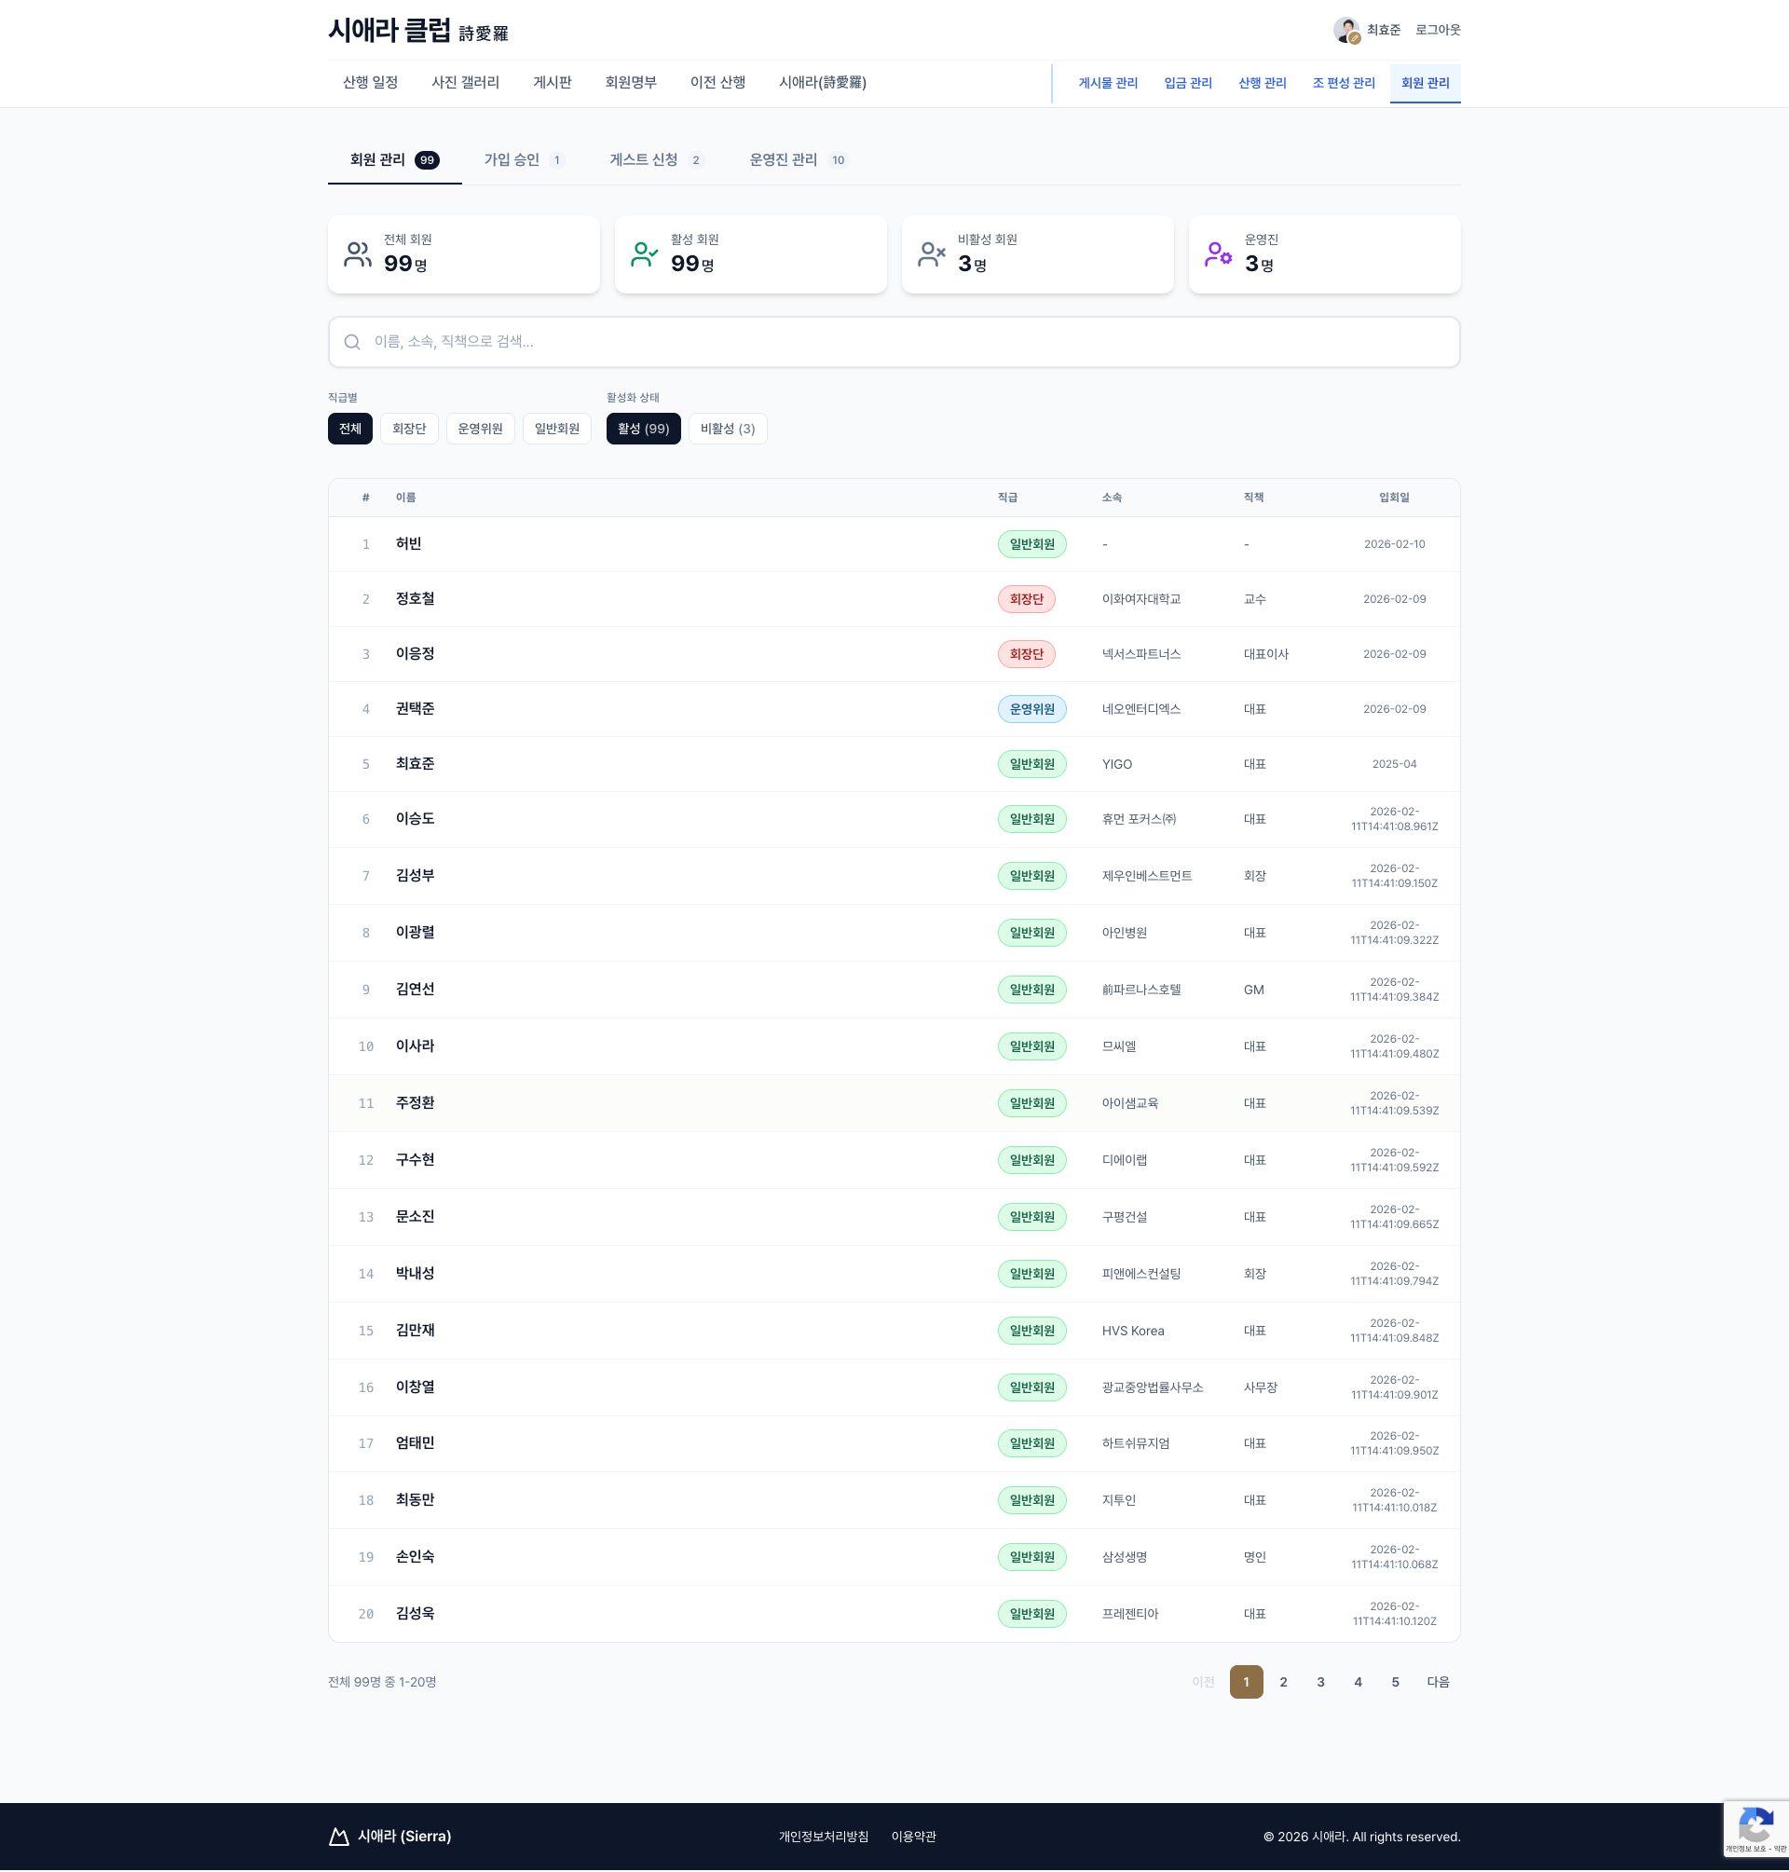

Slide 3
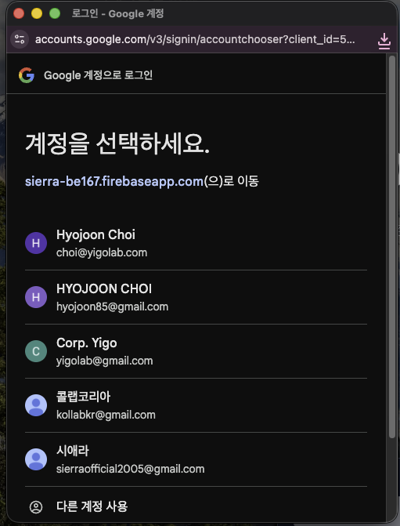
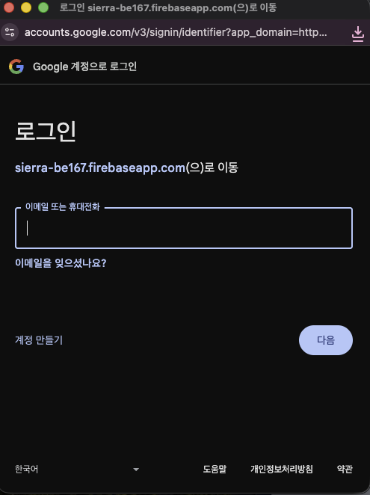
로그인 : 구글 계정으로 가입
현재 모든 회원정보는 사전 등록이 완료 되어 있습니다.
다만 시애라 홈페이지 활동을 위한 계정 등록이 필요합니다.
Case.1 이미 등록 된 계정 중 선택
Case.2 구글 이메일 로그인

Slide 4
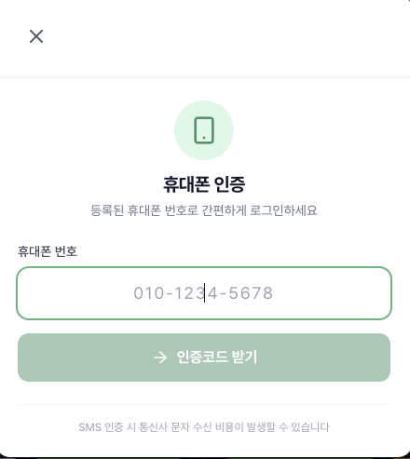
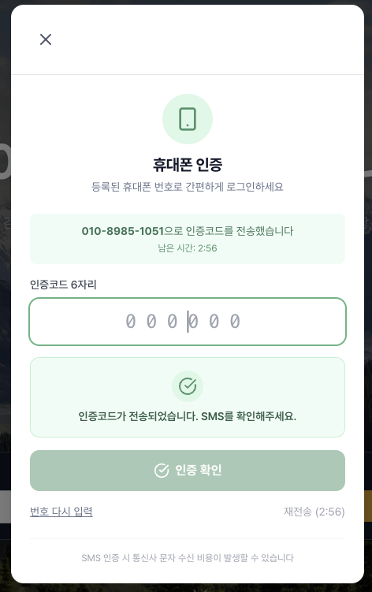
로그인 : 휴대폰 번호 인증
현재 모든 회원정보는 사전 등록이 완료 되어 있습니다.
다만 시애라 홈페이지 활동을 위한 계정 등록이 필요합니다.
Step.1 휴대폰 번호 입력
Step.2 인증 번호 입력

Slide 5
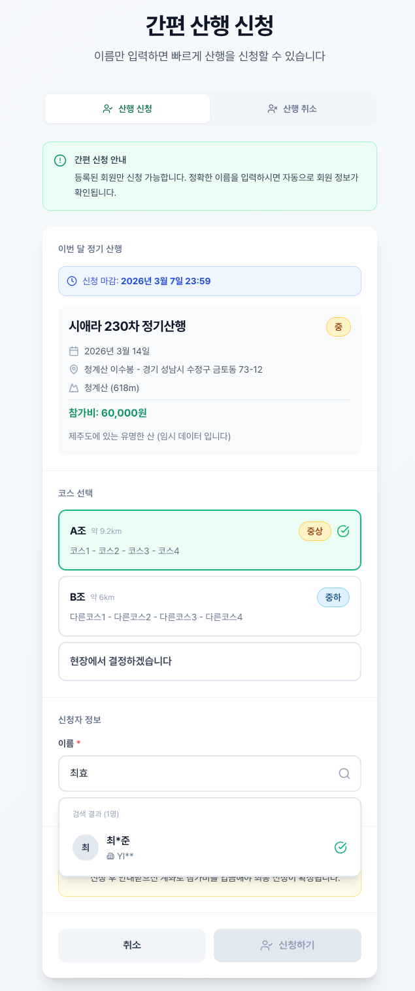
비 로그인 산행 신청
매번 로그인 후 산행 신청의 불편함을 보완하기 위한 장치로
회원가입을 진행하지 않아도 산행 신청은 가능 합니다. (비 회원가입 시 홈페이지 접속은 불가)
1. 산행 정보 확인
페이지 입장 후 이름만 입력하면 산행 신청 완료
2. A/B조 선택 (미 선택 시 기본값 A조)
3. 이름 검색 : 검색 후 회원 이름 선택
- 외부 보안 이슈로 이름 및 소속 마스킹

Slide 6
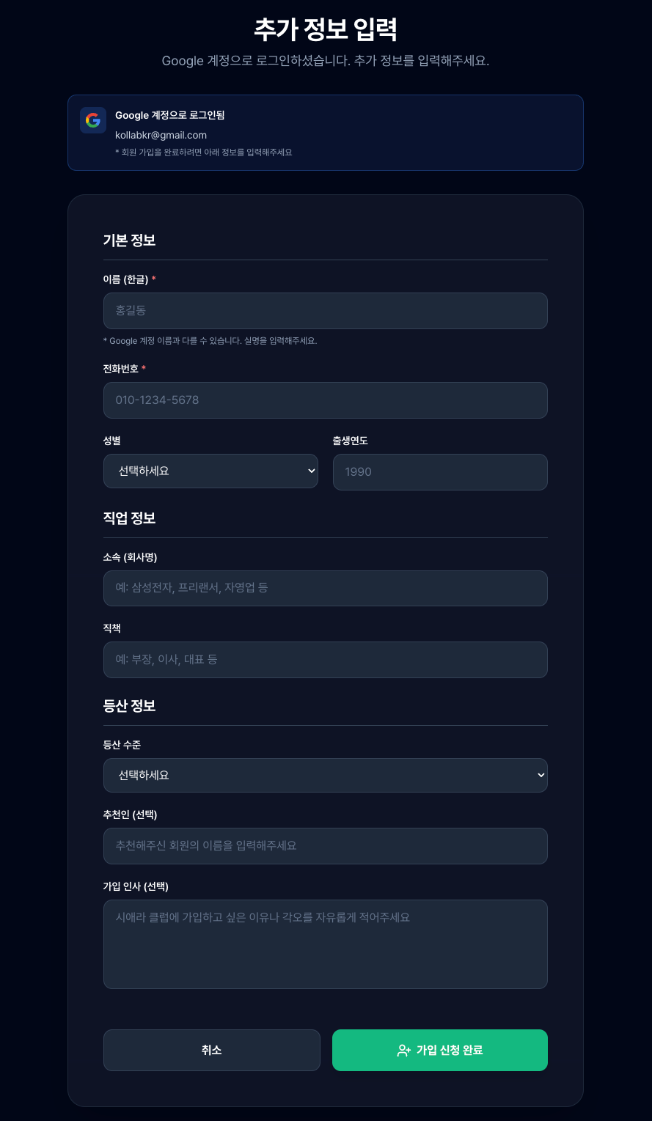
추가 정보 입력
이름과 연락처는 필수 항목으로,
등록 된 회원 정보와 매칭을 위해 반드시 필요한 정보 입니다.
정보도 적극적으로 작성 부탁드립니다.
최소 정보만 노출되며, 추가 정보 노출은 운영진 회의를 통해서 결정 됩니다

Slide 7
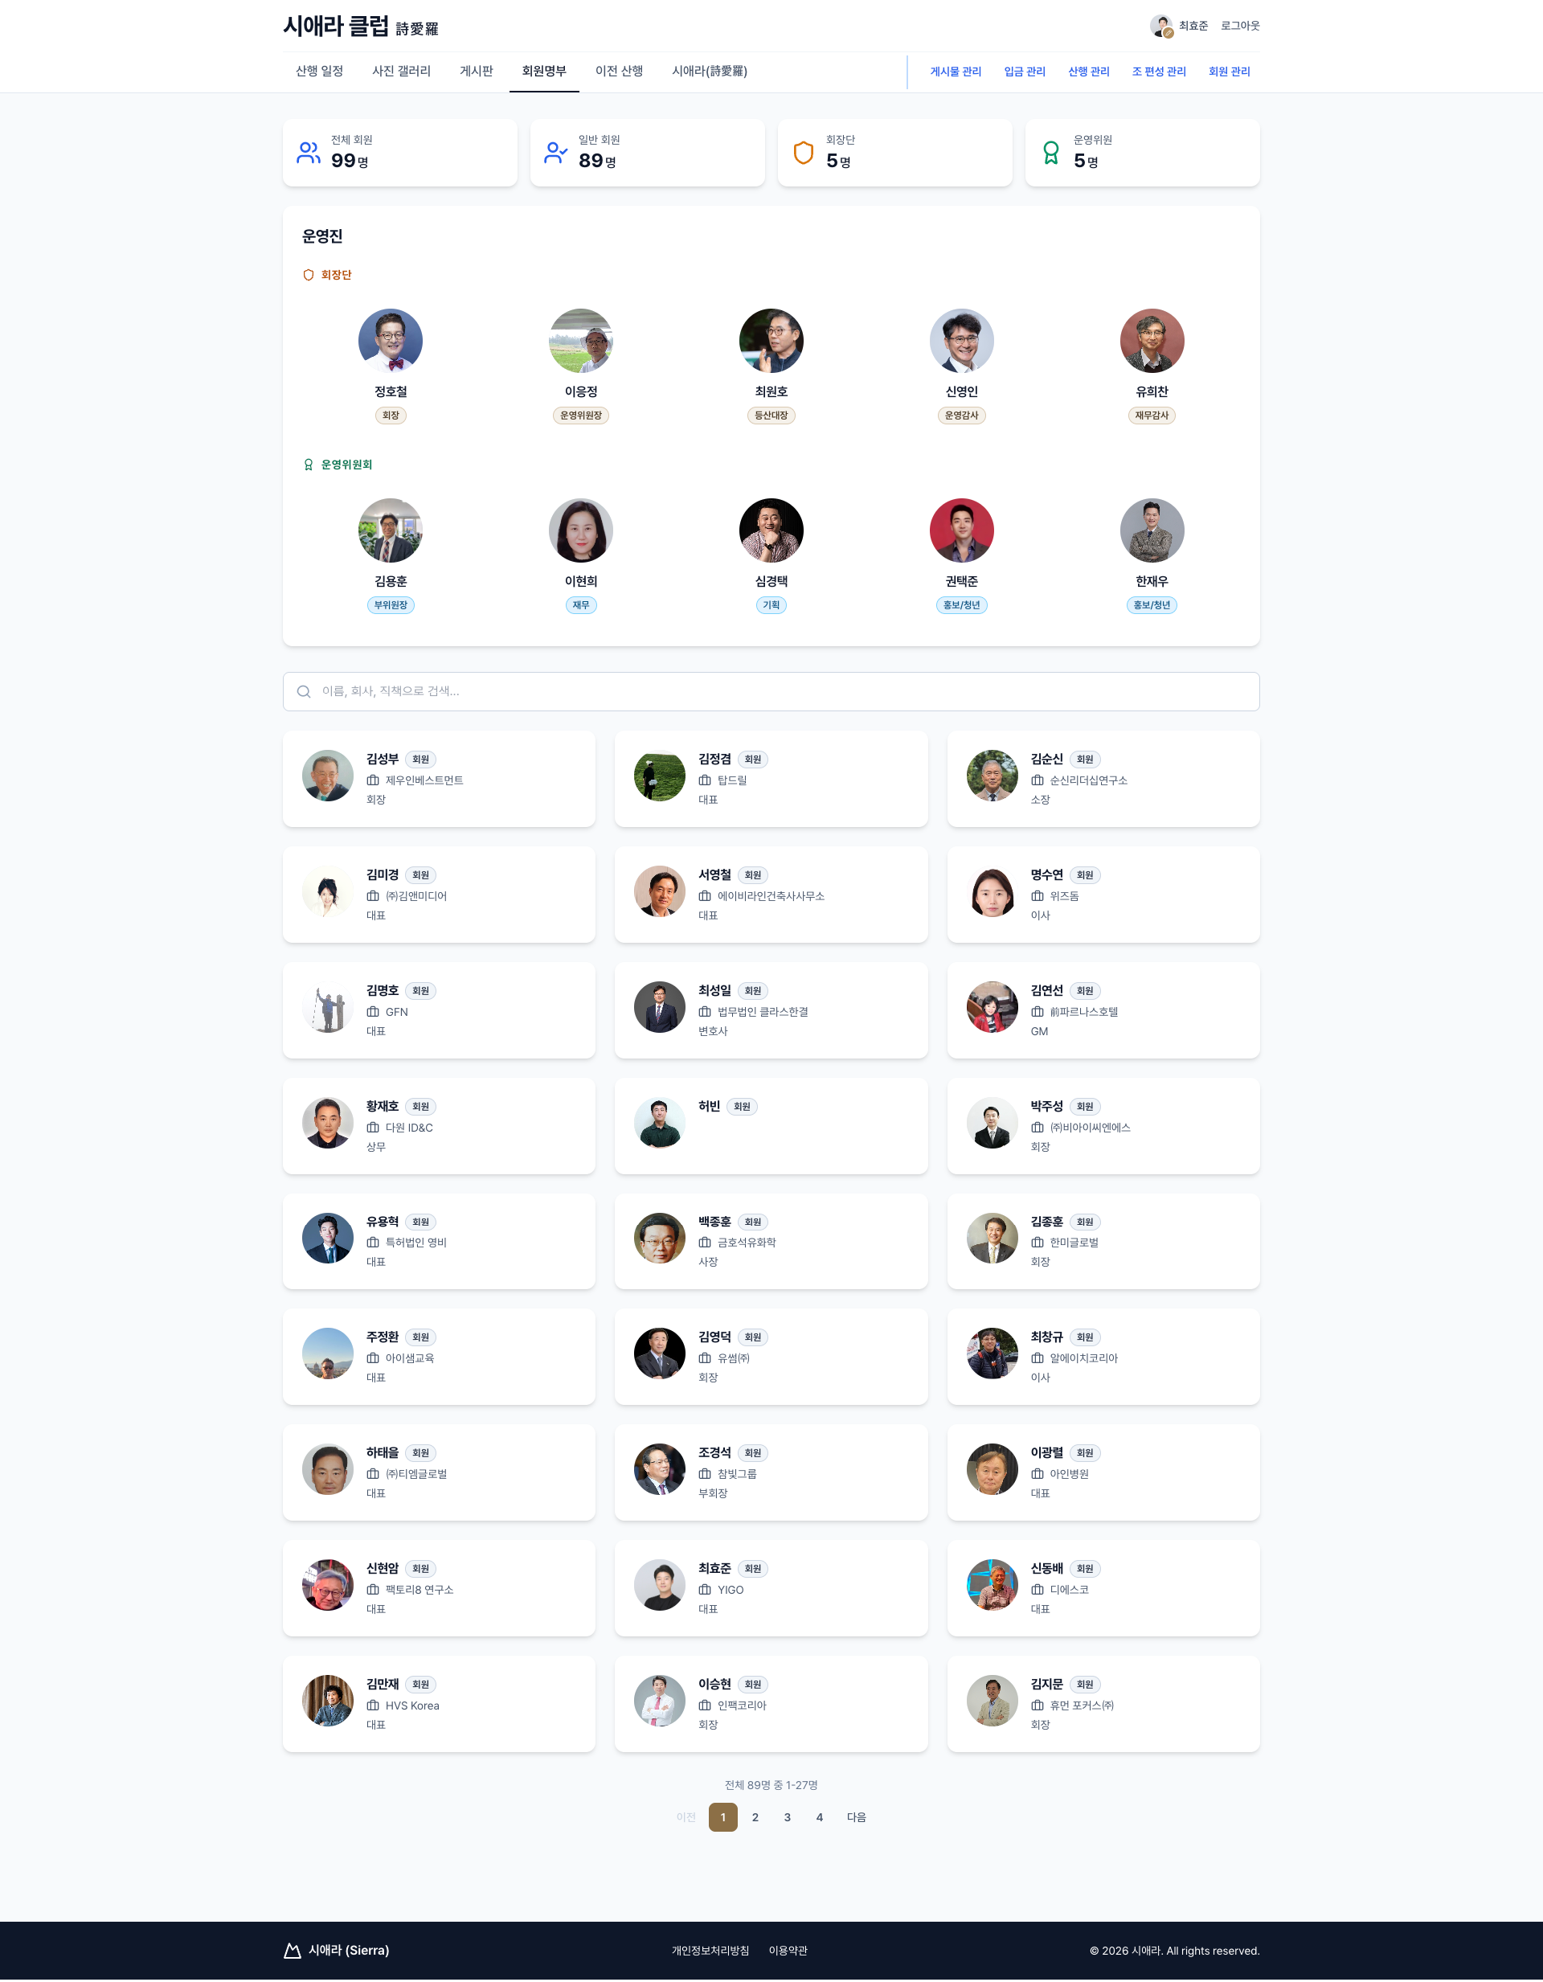
기존 100인 정회원 정보 입력 완료
이름, 연락처, 소속, 직책 정보를 기준으로 일괄 등록이 완료 되었습니다.
회원가입을 진행하지 않아도 이 정보를 기반으로 산행 신청이 가능합니다.
2026년 2월 기준 100명
정회원 정보 일괄 등록 완료

Slide 8
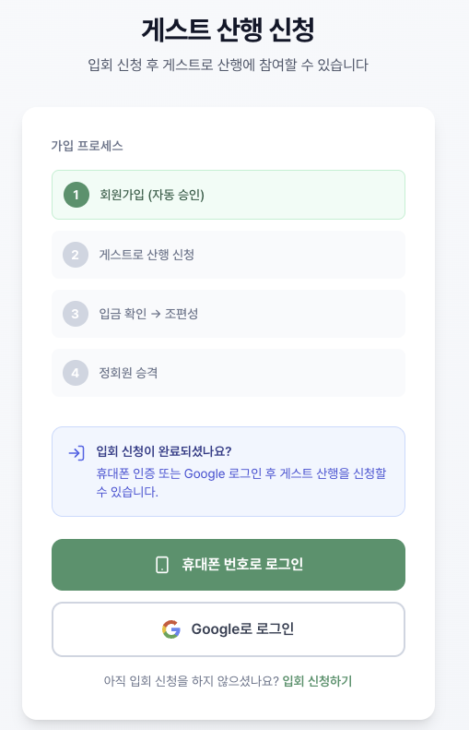
게스트 산행 신청
홈페이지를 통해 게스트 산행 신청이 가능합니다.
구글 또는 휴대폰 인증 후 개인정보 입력
-> 산행 정보 및 입금 정보까지 제공
-> 2회 게스트 참석 후 운영진이 시스템을 통해 정회원으로 승격

